Slide 1
Психолого – педагогическая гостиная «Непоседы»
Муниципальное бюджетное дошкольное образовательное учреждение
«Добрянский детский сад № 8»
Галина Рашида Николаевна педагог – психолог
Первак Ирина Юрьевна учитель – логопед
Сенина Антонина Васильевна воспитатель
Prezentacii.com

Slide 2
На современном этапе развития образования одной из актуальных является проблема увеличения количества детей с проблемами в развитии, которые достаточно часто связанны с неумением родителей эффективно строить взаимоотношения с детьми. Однако в соответствии с 44 статьей Закона об образовании РФ 1. Родители (законные представители) несовершеннолетних обучающихся имеют преимущественное право на обучение и воспитание детей перед всеми другими лицами. Они обязаны заложить основы физического, нравственного и интеллектуального развития личности ребенка. 2. Органы государственной власти и органы местного самоуправления, образовательные организации оказывают помощь родителям (законным представителям) несовершеннолетних обучающихся в воспитании детей, охране и укреплении их физического и психического здоровья, развитии индивидуальных способностей и необходимой коррекции нарушений их развития.

Slide 3
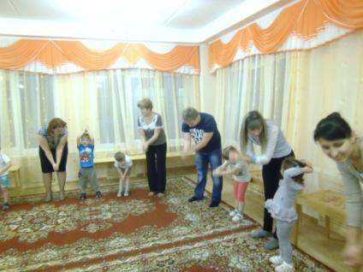
Семья и детский сад не могут заменить друг друга: у каждого свой функционал и назначение в воспитании и развитии ребенка, но они могут конструктивно взаимодействовать друг с другом.
В связи с этим возрастает необходимость обучить родителей способам эффективного развивающего общения с детьми, посредством игровых тренингов и упражнений.

Slide 4
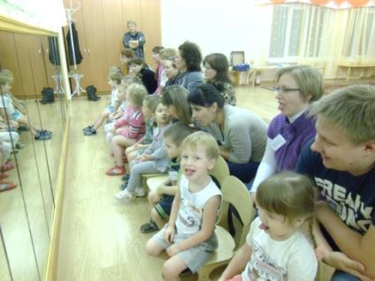
В коррекционной практике широко используются различные формы работы с семьей, но, не всегда эта работа приносит желаемый результат.
Для нас важно, чтобы родители были не пассивными слушателями, а активными участниками, помощниками и поэтому мы выбрали практические формы взаимодействия с семьей, наполняя их актуальным (значимым для ребенка и взрослого) содержанием.

Slide 5
Исходя из вышесказанного оформилась идея: разработать цикл встреч, в форме «психолого-педагогической гостиной» Форма организации: игровая содеятельность взрослых и детей. Периодичность: 1 раз в месяц. Охват: дети второй младшей группы (3 - 4 года) и их родители. Цель: Повышение общей родительской компетенции через игровую, познавательно – речевую и творческую совместную деятельность. Задачи: - Разработать сценарии и организовать игровые – творческие встречи для детей четвертого года жизни и их родителей. - Обучить родителей способам эффективного общения, посредством игровых тренингов и упражнений - Познакомить родителей со способами развития компонентов детской речи: звукопроизношение, фонематическое восприятие, темпо - ритмические навыки. - Создать условия для развития творческих способностей и задатков детей и взрослых

Slide 6
Этапы организации: 1 этап: Анкетирование - позволяет выявить уровень компетенции родителей в вопросах развития детей, умения строить межличностные отношения в семье, установить обратную связь, проанализировать эффективность работы педагога психолога и учителя логопеда с родителями в процессе организации коррекционно-развивающей деятельности. В дальнейшем данная информация помогает при построении и организации образовательного процесса (см. приложение 1). 2 этап: Анализ результатов первичного мониторинга (см. приложение 2) - позволяет сформировать группу участников игровых взаимодействий. 3 этап: Организация и проведение интегрированных занятий - происходит на основании разработанных конспектов 4 этап: Сбор и анализ отзывов о проведенном мероприятии (см. приложение 3) 5 этап: Итоговый мониторинг – позволяет обобщить результаты работы и обозначить перспективу развития – рекомендации родителям и педагогам.

Slide 7
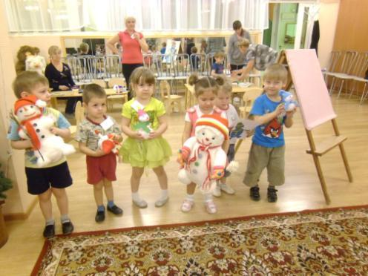
Формы совместной деятельности
Игровые коммуникативные упражнения
Логоритмические упражнения
Игры на развитие всех форм моторики (общей, мелкой, артикуляционной)
Игры на стабилизацию эмоционального состояния
Психоэмоциональные тренинги
Игровые этюды
Продуктивная деятельность

Slide 8
План мероприятий выстраивается в формате блочно-тематического планирования. Например:
Месяц | Тема недельного проекта | Тема встречи | План встречи | Продуктивная деятельность
Сентябрь | «Во саду ли в огороде» | «Что нам осень подарила?» | Коммуникативная игра «Солнышко» Игры на развитие лексического словаря Игровой этюд «Репка» Продуктивная деятельность | «Овощи – фрукты» соленое тесто
Октябрь | «Семья петушка» | «Птичий двор» | Коммуникативная игра «Знакомство» (с клубочком) Игры на развитие фонематического слуха Игровой этюд «Смелые гуси» Продуктивная деятельность | Коллективная аппликация «Птичий двор»
Ноябрь | «Все живое любит дом, хорошо уютно в нем» | « Дом, в котором я живу» | Коммуникативная игра «Здравствуйте!» Логоритмика «Домик» Артикуляционная гимнастика Игровой этюд «ДОМ» Продуктивная деятельность | Макет своего дома

Slide 9
План мероприятий выстраивается в формате блочно-тематического планирования. Например:
Месяц | Тема недельного проекта | Тема встречи | План встречи | Продуктивная деятельность
Декабрь | «Почему зима холодная?» | «Почему зима холодная?» | Коммуникативная Игра «Снежинка» Игра «Зимняя одежда» Пальчиковая игра «Снежок» Дыхательная гимнастика «Вьюга» Речедвигательные упражнения «Снеговик», «Лыжники» | «Изготовление снеговиков» ( разной фактуры»
Январь | «Новогодний калейдоскоп» | «Зимние забавы» | Дидактическая игра «Собери одежду» Пальчиковые игры с прищепками «Снежинка», «Елочки» Речедвигательные упражнения «Мы погреемся немножко», «Жили – были зайчики» Игра «Найди вторую рукавичку» п/и «Перепрыгни через метлу» | Создание буклета для родителей «подвижные игры с ребенком зимой»
Февраль | «Мы едем, едем, едем…» | « Транспорт» | Коммуникативная игра «подарю я вам улыбку» Презентация виды транспорта Массаж в парах «Паровоз» Фонопедические упражнения «Самолеты» П/и «Автомобили» Игра «Едем, плывем, летим…» | Создание макетов разного вида транспорта

Slide 10
План мероприятий выстраивается в формате блочно-тематического планирования. Например:
Месяц | Тема недельного проекта | Тема встречи | План встречи | Продуктивная деятельность
Март | «Кто заботится о нас?» | «Мамины помощники» | Коммуникативная игра «Настроение» 2. Пальчиковая игра «Мамины помощники» Ритмическое упражнение с выраженным ударением «Печем пироги» Музыкальная игра «Поссорились – помирились» Игра «Узнай по описанию свою маму» Совместное чаепитие (сервировка стола к чаю) | «Угощение для мамы» сладкая мастика
Апрель | «Солнце, воздух и вода – наши лучшие друзья» | «Солнце, воздух и вода – наши лучшие друзья» | Коммуникативная игра «Гномики» Пальчиковая гимнастика «Заботливое солнышко», «Пришла весна» Опыт с водой «Льдинки» Речедвигательная игра «Моем шею, моем уши» Продуктивная деятельность оригами «Кораблики» Дыхательная гимнастика «Кораблики большие и маленькие» Игра с зонтиками «Солнышко и дождик» | Буклет для родителей «Игры с водой»
Май | «Наша дружная семья» | «Цветок - счастья» | Пальчиковая гимнастика «Дружная семейка» Игра «Найди малышу маму» Загадки о семье Игра для родителей «Дочки и сыночки» Музыкальная игра с мамами и папами Игра в кругу «Назови ласково» | Создание своего цветка счастья

Slide 11
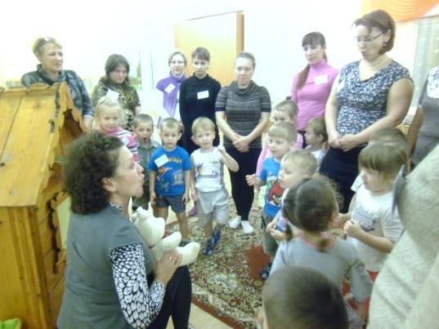
Работа с родителями – является одним из ведущих направлений в нашей деятельности по созданию благоприятных условий для развития детей. Организация игровых форм взаимодействия детей и родителей ведется в нашем ДОУ с 2010 года. Мы можем сказать, что используемые нами методы и приемы в работе дали положительный результат и обогатили педагогические знания и умения родителей. Участники проекта - дети и взрослые получают в рамках содеятельности как практические навыки игровой содеятельности, так и положительный эмоциональный заряд.
Доступность и простота, используемых приемов и материалов, позволяет значительно обогатить палитру детско – родительских отношений в условиях семьи.

Slide 12
Приложение 1 Анкетирование родителей
Уважаемы родители, для организации эффективной работы
психолого-педагогической гостиной «Непоседы»,
просим Вас ответить на следующие вопросы:
1. Как много времени в семье Вам удается выделить на досуг (общение) с ребенком?
2. Каким образом вы организуете совместный досуг ? Вы с ним читаете? Играете в игры? Смотрите телевизор? Напишите, что еще вы делаете вместе?
3. Знаете ли Вы, игровые предпочтения вашего малыша?
4. Всегда ли Вам удается поддержать игру ребенка?
5. Какими умениями (знаниями) по вашему мнению, должен владеть ребенок 4-го года жизни?
6. Имеются ли по вашему мнению проблемы в развитии Вашего ребенка и какие?
7. Нуждаетесь ли вы в консультации специалистов? Какую помощь вы бы хотели получить от воспитателя, учителя -логопеда, педагога – психолога?
Благодарим Вас за участие в анкетировании!

Slide 13
Приложение 2 Анализ результатов первичного мониторинга
В результате проведённого логопедического мониторинга были выделены следующие нарушения:
У 13 детей наблюдается отставание артикуляционной моторики от возрастной нормы и ,как следствие, нарушение звукопроизношения;
2 ребёнка имеют заикание (по медицинскому заключению) ;
У 13 детей наблюдается несформированность фонематического слуха и восприятия;
У 5 детей наблюдается нарушение общей и мелкой моторики.
Анализ итогов психолого – педагогического обследования выявил следующие проблемы:
В группе выявлены 5 семей с проблемами в умении выстраивать межличностные отношения: взрослый - ребенок;
В группе имеются 2 семьи состоящие на учете «группа риска» и СОП;
В группе имеется семья с ребенком с ограниченными возможностями здоровья.

Slide 14
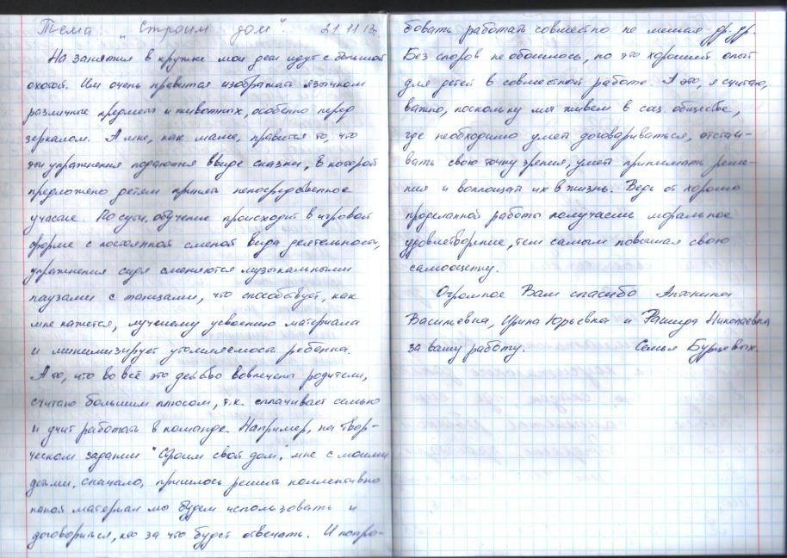
Отзывы родителей:

